Slide 1
Bazele Tehnologiei Informaţiei Curs 4
Prof. dr. Răzvan Daniel Zota
Facultatea de Cibernetică, Statistică şi Informatică Economică
ASE Bucureşti
https://zota.ase.ro/bti

Slide 2
Coduri alfanumerice
Exemple de coduri alfanumerice:
EBCDIC (Extended Binary Coded Decimal Information Interchange)
ASCII (American Standard Code for Information Interchange)
Unicode – oferă suport schimburilor electronice de date, procesării şi afişării textelor scrise în diverse limbi internaţionale. A fost adoptat de mari companii internaţionale, printre care: Apple, HP, IBM, Microsoft, Oracle, Sun Microsystems, Unisys, ş.a.
Ultima versiune – 12 sept 2023 – v15.1 (suport pentru 149.813 caractere – dintre care 20 noi caractere emoji)

Slide 3
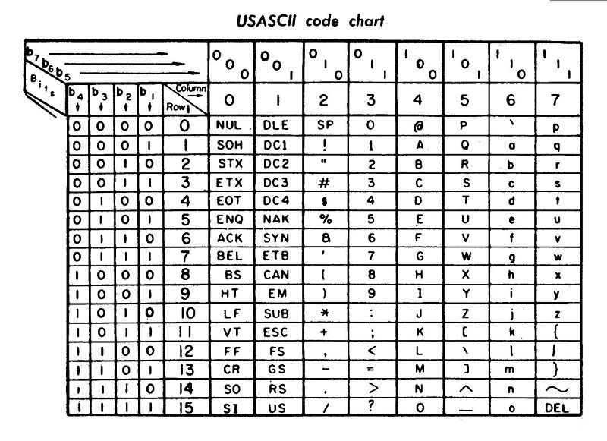

Slide 4
Coduri alfanumerice (cont.)
http://www.jimprice.com/jim-asc.shtml (ASCII code)
http://tronweb.super-nova.co.jp/characcodehist.html (A Brief History of Character Codes)

Slide 5
Coduri alfanumerice (cont.)

Slide 6
Coduri numerice
Ponderate
Neponderate
Codurile ponderate (z_{i} sunt cifrele binare de la 0 la 9) sunt codurile în care fiecărei cifre de cod îi este asociată o pondere, iar valoarea cifrei zecimale se obţine prin înmulţirea cifrei de cod cu ponderea asociată şi însumând valorile:

Slide 7
Coduri ponderate - exemple
Cifra zecimală | Codul 8421 | Codul 2421 | Codul 8421 | Codul bichinar 50 43210
0 | 0000 | 0000 | 0000 | 01 00001
1 | 0001 | 0001 | 0111 | 01 00010
2 | 0010 | 0010 | 0110 | 01 00100
3 | 0011 | 0011 | 0101 | 01 01000
4 | 0100 | 0100 | 0100 | 01 10000
5 | 0101 | 1011 | 1011 | 10 00001
6 | 0110 | 1100 | 1010 | 10 00010
7 | 0111 | 1101 | 1001 | 10 00100
8 | 1000 | 1110 | 1000 | 10 01000
9 | 1001 | 1111 | 1111 | 10 10000

Slide 8
Coduri ponderate - exemple (cont.)
Cifra zecimală | Codul 4221 | Codul 5421 | Codul 7421 | Codul 6421
0 | 0000 | 0000 | 0000 | 0000
1 | 0001 | 0001 | 0001 | 0011
2 | 0010 | 0010 | 0010 | 0010
3 | 0011 | 0011 | 0011 | 0101
4 | 0110 | 0100 | 0100 | 0100
5 | 1001 | 1000 | 0101 | 0111
6 | 1100 | 1001 | 0110 | 1000
7 | 1101 | 1010 | 0111 | 1011
8 | 1110 | 1011 | 1001 | 1010
9 | 1111 | 1100 | 1010 | 1101

Slide 9
Coduri ponderate - exemple (cont.)
Codul 8421⬄codul binar-zecimal natural, cu ponderi puteri ale lui 2
Codul 2421 (Aiken) – cod autocomplementar
Codul 8421 – ultimile două sunt ponderi negative, cod autocomplementar
Codul bichinar (50 43210)– secvenţe de câte 7 simboluri binare împărţite în două grupe

Slide 10
Coduri neponderate - exemple
Cifra zecimală | Codul Exces 3 | Codul Gray | Codul 2 din 5 (74 210)
0 | 0011 | 0000 | 11 000
1 | 0100 | 0001 | 00 011
2 | 0101 | 0011 | 00 101
3 | 0110 | 0010 | 00 110
4 | 0111 | 0110 | 01 001
5 | 1000 | 0111 | 01 010
6 | 1001 | 0101 | 01 100
7 | 1010 | 0100 | 10 001
8 | 1011 | 1100 | 10 010
9 | 1100 | 1101 | 10 100
Notes:
a₈a₄a₂a₁
g₈g₄g₂g₁
g₈₌a₈
₆₌₀₁₁₀
0101

Slide 11
Coduri neponderate (cont.)
Codul Exces 3 – autocomplementar
Codul Gray – două secvenţe de cod consecutive diferă printr-o singură poziţie binară
Codul 2 din 5 – cod pseudo-ponderat; secvenţele de cod pentru cifrele zecimale 1÷9 au asociate ponderile 74210 cu excepţia cifrei 0. Dintre cele 5 cifre binare doar două sunt semnificative.

Slide 12
Codul Gray
Codul Gray se caracterizează prin aceea că două secven­ţe de cod consecutive diferă printr-o singură poziţie binară.
Dacă notăm cu: a₈, a₄, a₂, a₁ cifrele binare ale secvenţelor codului 8421, în ordinea ponderilor şi cu b₄, b₃, b₂ şi b₁ cifrele binare ale secvenţelor Gray, în ordinea de la stînga la dreapta, acestea din urmă pot fi calculate folosind relaţiile:
b₄ = a₈; b₃ = a₈ ⊕ a₄; b₂ = a₄ ⊕ a₂; b₁ = a₂ ⊕ a₁
(operația ⊕ este suma modulo 2)

Slide 13
Coduri de bare - exemplu
Codul de bare 2 din 5 – două linii late şi trei înguste. Raportul de imprimare linie lată/îngustă este de 2:1 sau 3:1. Spaţiile nu conţin informaţie (la “codul 2 din 5 intercalat” densitatea informaţiei este mai mare deoarece şi spaţiile conţin informaţii în acelaşi mod ca şi liniile)

Slide 14
Coduri de bare - exemplu

Slide 15
Coduri de bare - exemplu
Exemplu: reprezentarea numărului 10 cu ajutorul codului de bare 2 din 5
START
1
0
STOP

Slide 16
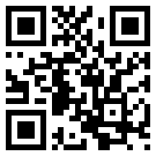
Coduri QR (Quick Response)
Cod de bare matricial (bi-dimensional)
Exemplu:

